Slide 1
Різноманітність бактерій
“На світі чудеса розсіяні повсюди,
Але не всюди їх всякий помічав”
І. Крилов
Підготувала:
Вчитель біології
Козівської ЗОШ І-ІІІ ступенів №2
Атаманчук Надія Любомирівна

Slide 2
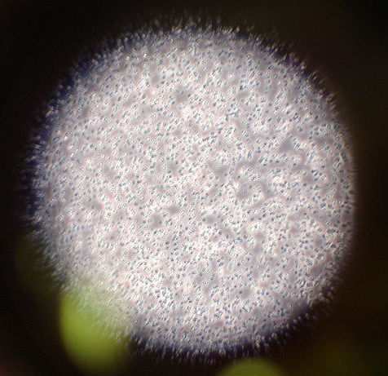

Монококи
Поодинокі клітини кулястої форми
Найпоширенішими представниками є мікрокок оранжевий та мікрокок білий, що утворюють на їжі жовтогарячі та білі плями

Slide 3
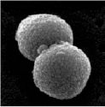
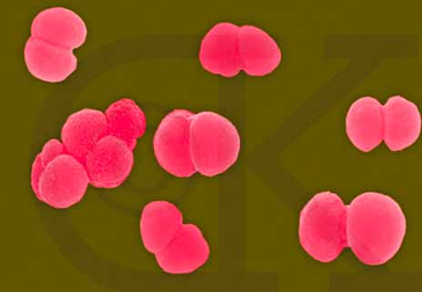
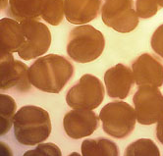
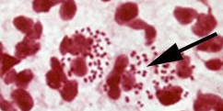
Диплококи
Поєднання двох бактеріальних клітин кулястої форми, вкритих слизовою оболонкою.
Таку форму має збудник пневмонії, азотофіксуючий азотобактер коричневий
Збудник менінгіту ззовні нагадує кавові зерна

Slide 4
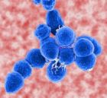
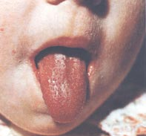
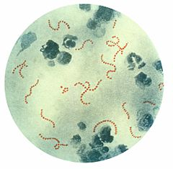
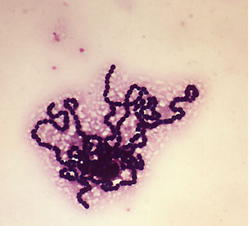
Стрептококи
Кулясті клітини утворюють довгі ланцюжки
До них належать бактерії, що спричиняють скисання молока.
Бактерії - збудники захворювання на ангіну, скарлатину в процесі життєдіяльності виділяють білок, що руйнує гемоглобін
Streptococcus pyogenes

Slide 5
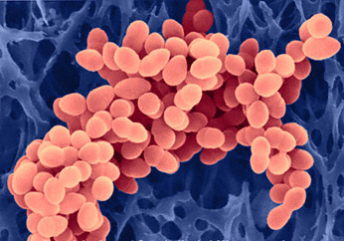
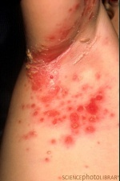
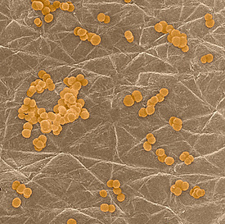
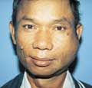
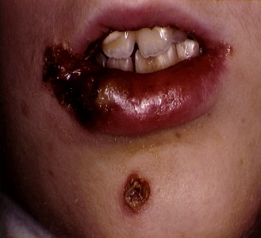
Стафілококи
Клітини розташовуються у вигляді грона, великої сукупності кулястих клітин
Здатні легко утворювати нові форми
Існує ряд небезпечних стафілококів , що спричиняють сильні запалення (сепсиси)
Staphylococcus aureus

Slide 6

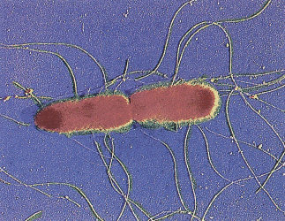
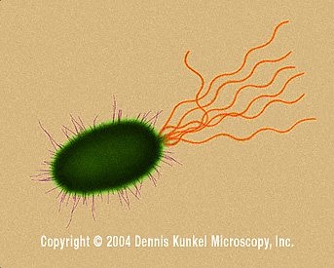
Кокобактерії
Дуже поширена у навколишньому середовищі група бактерій
Серед збудників захворювань можна виділити Salmonela tiphi, що спричинює черевний тиф
Кишкова паличка, яка, з одного боку допомагає травленню, синтезує вітаміни, перешкоджає діяльності хвороботворних мікроорганізмів, але з другого, може спричинити холецист, панкреатит.
Salmonela tiphi
Pseudomonas – мешкає у ґрунті та воді

Slide 7
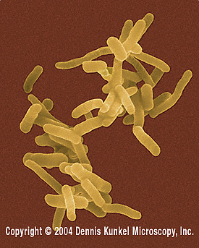
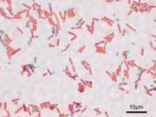
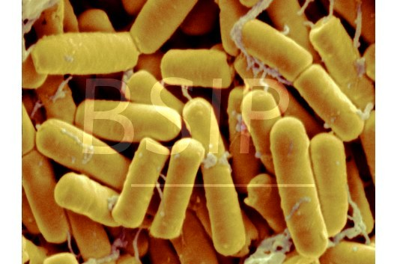
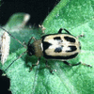
Бацили
Мають циліндричну будову, утворюють спори, крім того завжди можуть використовувати поживні речовини з навколишнього середовища.
Bacillus thuringiensis – бактерія, яка має велике значення для розробки екологічно безпечних інсектицидів, виділяє білкову речовину, що спричинює параліч кишкового апарату комах
Shigella dysenteriae
Сінна паличка, яка швидко розмножується у теплому чаї
Bacillus thuringiensis

Slide 8
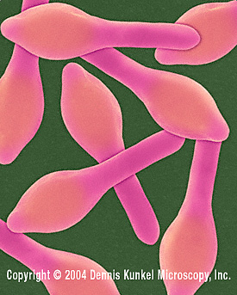
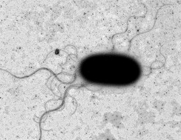
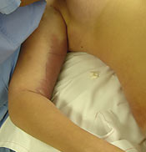
Клостридії
Мають веретеноподібну форму, характерний анаеробний спосіб дихання.
Більшість є хвороботворними мікроорганізмами: спричинюють тяжке порушення органів травлення – ботулізм; газову гангрену, правець.
Сlostridium botulinum

Slide 9
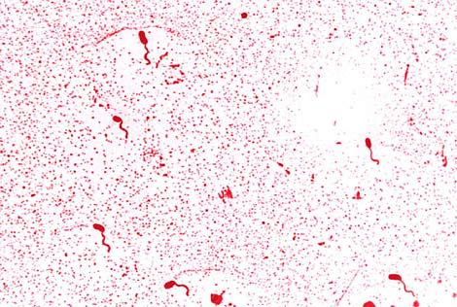
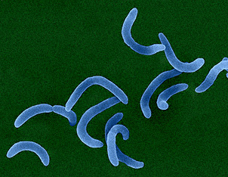

Вібріони
Належать до форм, які іноді називають звивистими. Являють собою зігнуті менш ніж на чверть кола палички, що злегка тремтять.
Типовим представником є збудник холери, який дуже стрімко рухається.
За один 1848 рік в Росії нараховувалось1 742 000 хворих на холеру, з яких 690 000 померли.

Slide 10
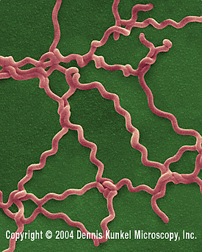
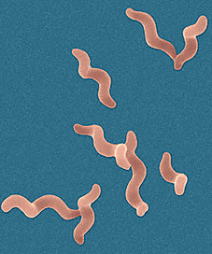
Спірили та спірохети
Мають штопороподібну форму. У спірил кількість витків не перевищує 6, а спірохети являють довгі скручені нитки.
У ротовій порожнині кожної людини мешкають Spirochaetum detium
Лептоспіри із сімейства спірохет, пристосовані до життя у воді і довго зберігаються у вологому ґрунті, здатні викликати у людини захворювання на лептоспіроз
Спірохета
Спірила

Slide 11
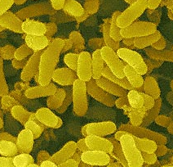
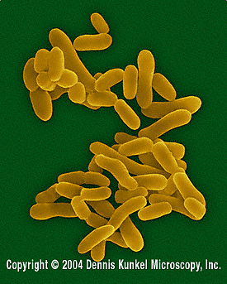
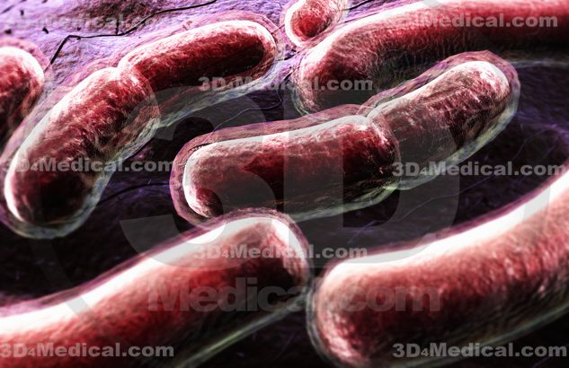

Рідкісні форми бактерій
Серед великої кількості бактерій можна зустріти зовсім нехарактерні і незвичайної форми. До таких належать хламідій (збудники різних лихоманок) та рикетсії(у 80% випадків причина безпліддя у жінок ).
Часто зустрічаються мікобактерії, що змінюють свою форму. Серед них відомі: збудник туберкульозу та збудник прокази
Збудник прокази
Збудник туберкульозу

